Slide 1
古代文化常识选讲
（下篇）

Slide 2
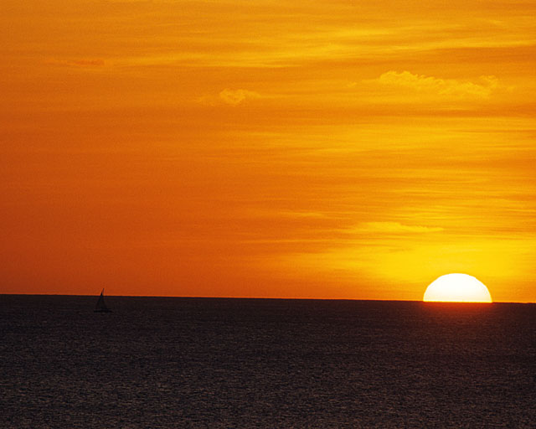
一、天文历法
◆太阳的别称
【东曦】古代神话说太阳神的名字叫曦和，驾着六条无角的龙拉的车子在天空驰骋。东曦指初升的太阳。《促织》：“东曦既驾，僵卧长愁。”

Slide 3

◆月亮的别称
(1)因初月如钩，故称
银钩、玉钩。
(2)因弦月如弓，故称
玉弓、弓月。
(3)因满月如轮如盘如镜，故称玉轮、银盘、玉盘。
(4)因传说月中有兔和蟾蜍，故称银兔、玉兔、金蟾、银蟾、蟾宫。
(5)因传说月中有桂树，故称桂月、桂轮、桂魄。

Slide 4
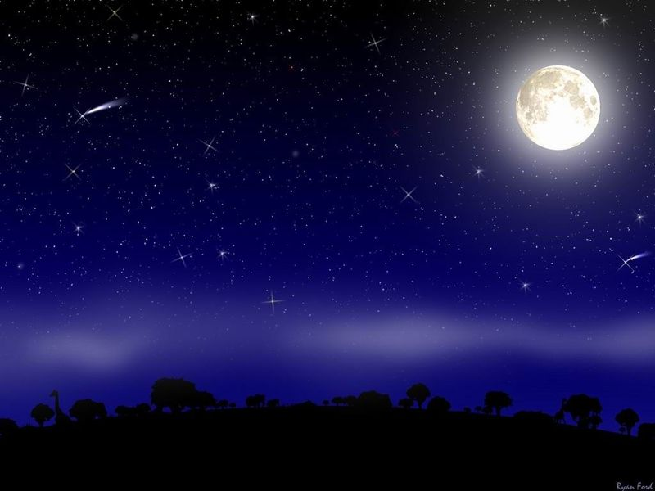
(6)因传说月中有广寒、清虚两座宫殿，故称广寒、清虚。
(7)因传说为月亮驾车之神名望舒，故称月亮为望舒。
(8)因传说嫦娥住在月中，故称月亮为嫦娥。
(9)因人们常把美女比作月亮，故称月亮为婵娟。

Slide 5
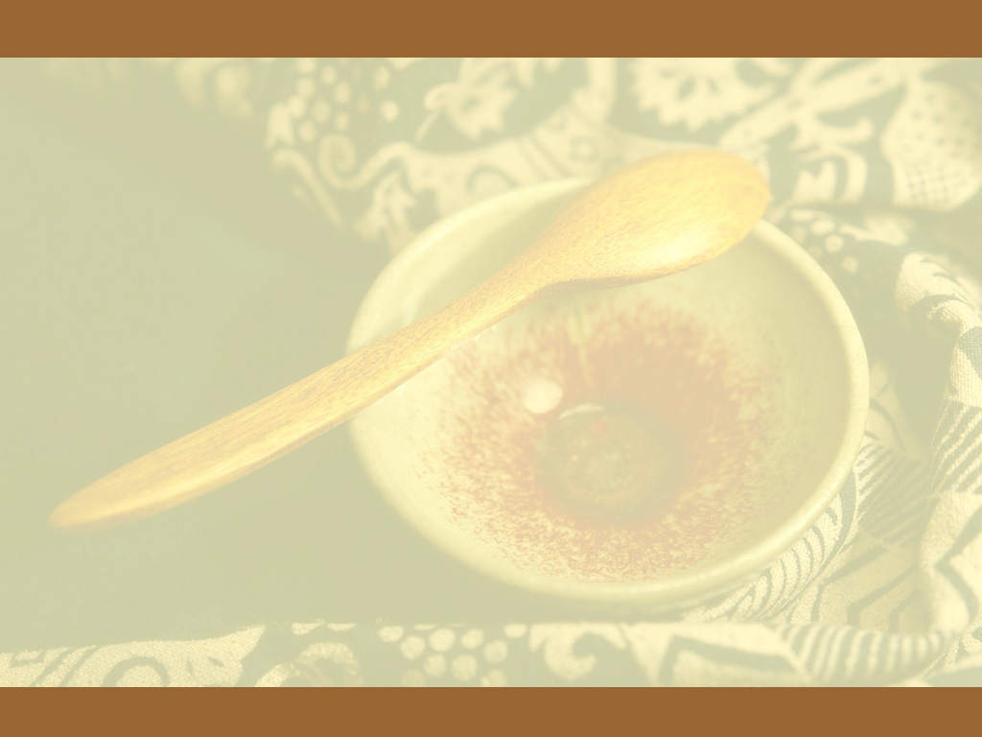
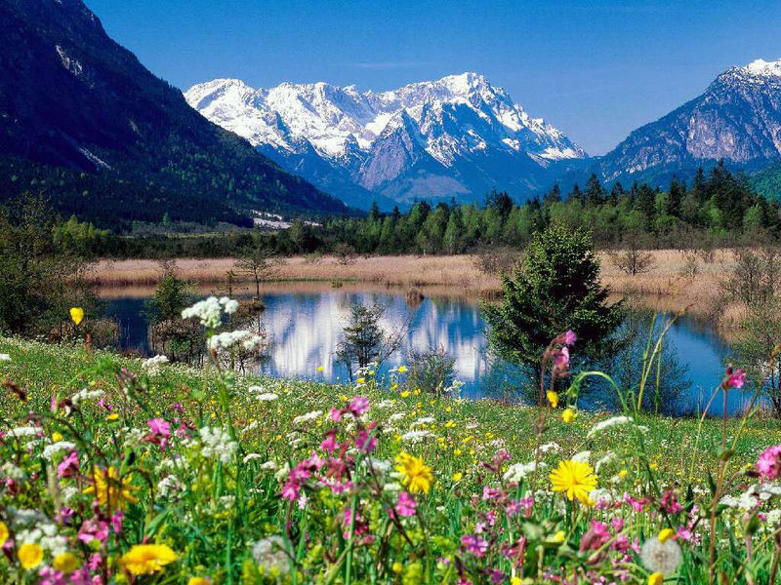
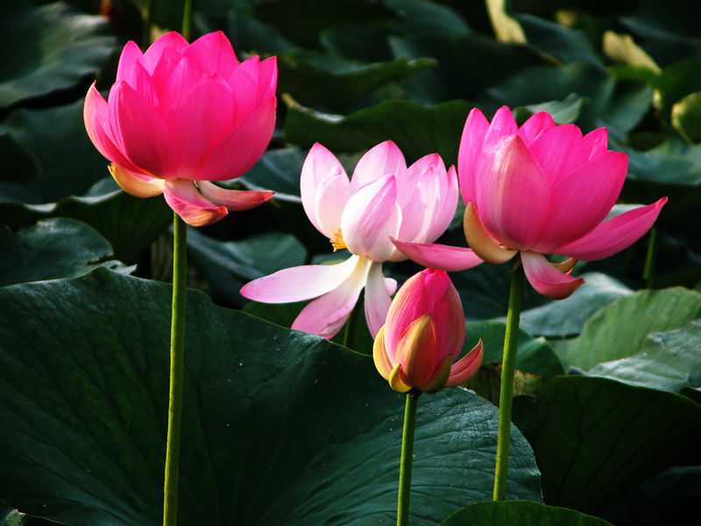
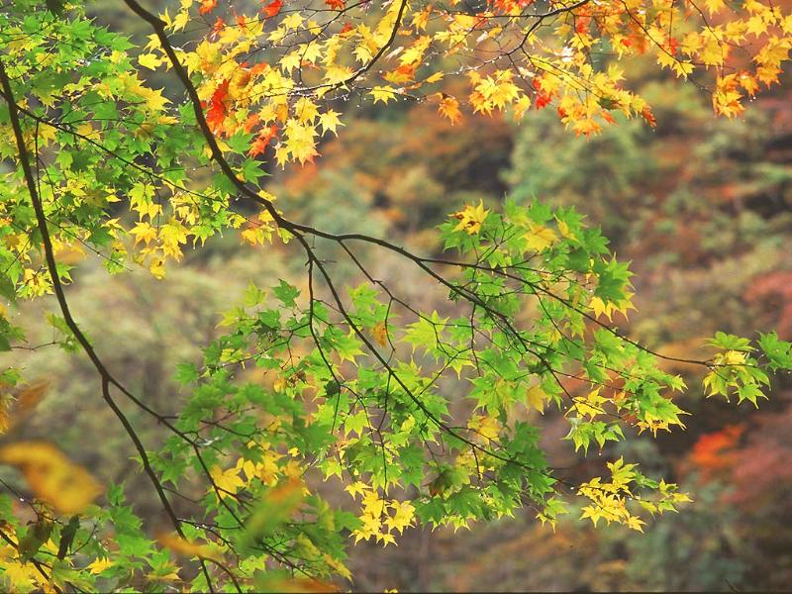
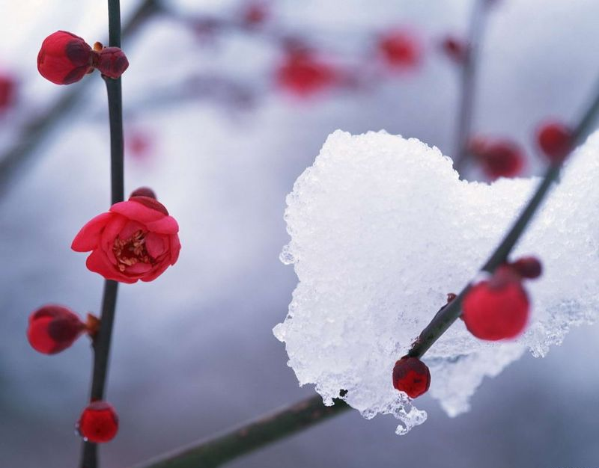
四时指春夏秋冬四季。
农历以正月、二、三月为春季，分别称作孟春、仲春、季春；
以四月、五月、六月为夏季，分别称作孟夏、仲夏、季夏；秋季、冬季以此类推。
◆ 四 时

Slide 6

◆干支纪时法（天干地支）
天干：甲、乙、丙、丁、戊、己、庚、辛、壬、癸；
地支：子、丑、寅、卯、辰、巳、午、未、申、酉、戌、亥。
十干和十二支依次相配，组成六十个基本单位，古人以此作为年、月、日、时的序号，叫“干支纪法”。如《冯婉贞》：“咸丰庚申，英法联军白海入侵。”

Slide 7
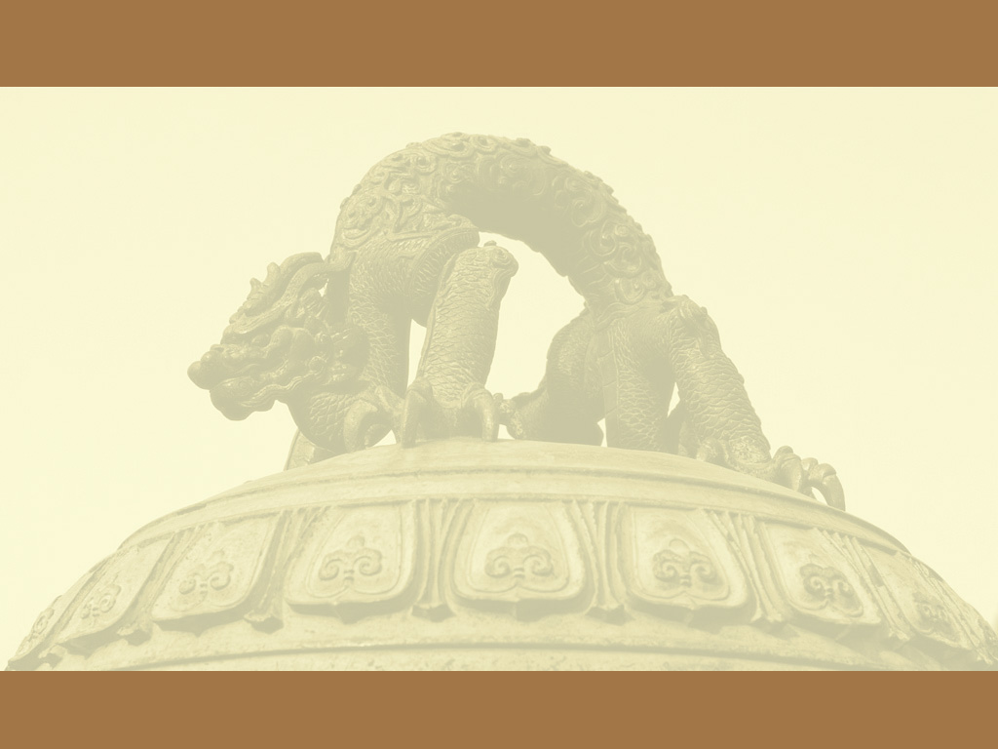
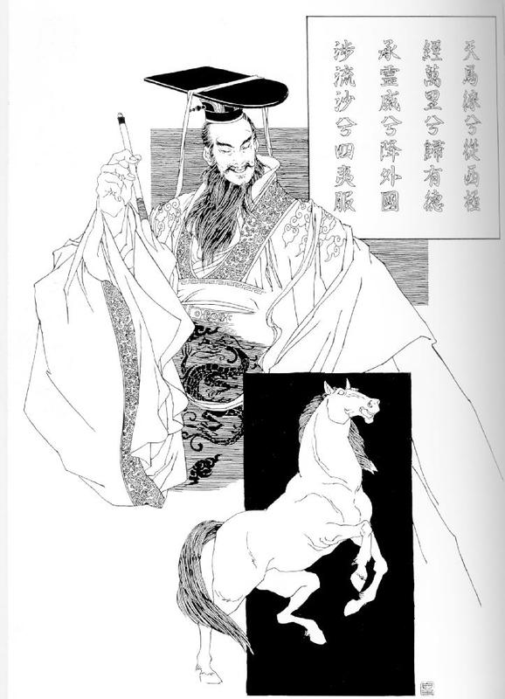
【年号纪年法】
汉武帝起开始有年号，并开始以此纪年。此后每个皇帝即位都要改元，并以年号纪年。如《岳阳楼记》“庆历四年春”、《琵琶行》“元和十年”、《游褒禅山记》“至和元年七月某日”、《雁荡山》“祥符中”(“祥符”是“大中祥符”的简称，宋真宗年号)等。
年号纪年时间最长的是康熙，长达60年。

Slide 8
【纪时法】
(1)天色纪时法。古人最初是根据天色的变化将一昼夜划分为十二个时辰，它们的名称是：夜半、鸡鸣、平旦、日出、食时、隅中、日中、日昳(die)、晡(bu)时、日入、黄昏、人定。
如《孔雀东南飞》：“鸡鸣入机织，夜夜不得息。”“奄奄黄昏后，寂寂人定初。”
(2)地支纪时法。以十二地支来表示一昼夜十二时辰的变化。

Slide 9
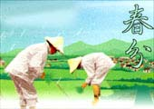



◆二十四节气
正月： 立春、雨水 二月： 惊蛰、春分
三月： 清明、谷雨 四月： 立夏、小满
五月： 芒种、夏至 六月： 小暑、大暑
七月： 立秋、处暑 八月： 白露、秋分
九月： 寒露、霜降 十月： 立冬、小雪
十一月： 大雪、冬至
十二月： 小寒、大寒
为了便于记忆，人们编出了歌谣：“春雨惊春清谷天，夏满芒夏暑相连，秋处露秋寒霜降，冬雪雪冬小大寒。”

Slide 10
二、古代地理
自古以来“中国”的别称
【中华】上古时期华夏族居四方之中的黄河流域一带，故称“中华” 。
【九州】传说中的我国上古时期划分的九个行政区域，州名分别为：冀、兖、青、徐、扬、荆、豫、梁、雍。后成为中国的别称。陆游诗云：“死去元知万事空，但悲不见九州同。”
【赤县、神州】古人把中国称作“赤县神州”。辛弃疾词《南乡子》：“何处望神州，满眼风光北固楼。”

Slide 11
【海内】古代传说我国疆土四面环海，故称国境之内为海内。王勃《杜少府之任蜀州》：“海内存知己，天涯若比邻。”
【四海】指天下、全国。如贾谊《过秦论》“有席卷天下，包举宇内，囊括四海之意”。
【六合】上下和四方，泛指天下。如《过秦论》 “然后以六合为家，骰函为宫”。
【八荒】四面八方遥远的地方，犹称“天下”。梁启超《少年中国说》：“纵有千古，横有八荒。”

Slide 12
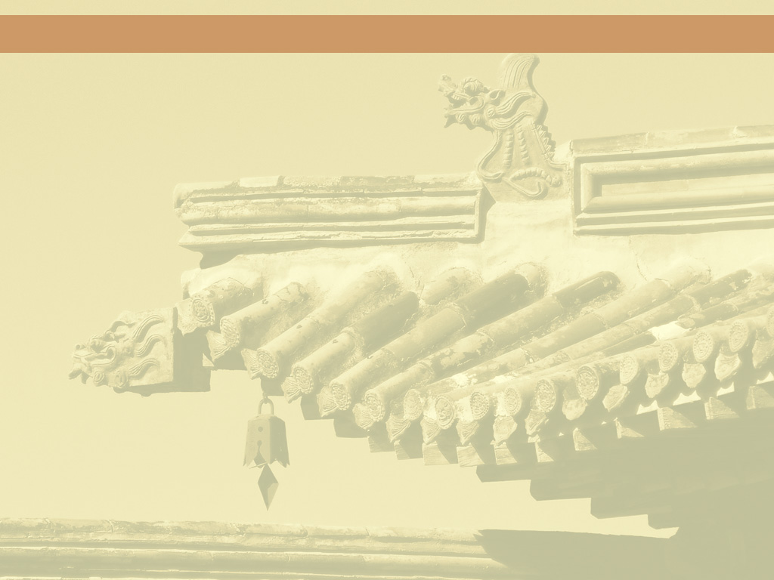
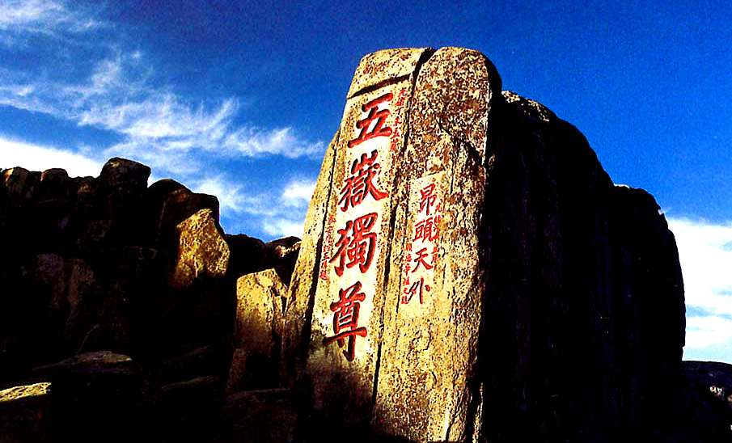
【五岳】
五岳为我国五大
名山的总称，即：
东岳泰山、
西岳华山、
中岳嵩山、
北岳恒山、
南岳衡山。
如《梦游天姥吟留别》：“势拔五岳掩赤城。”

Slide 13
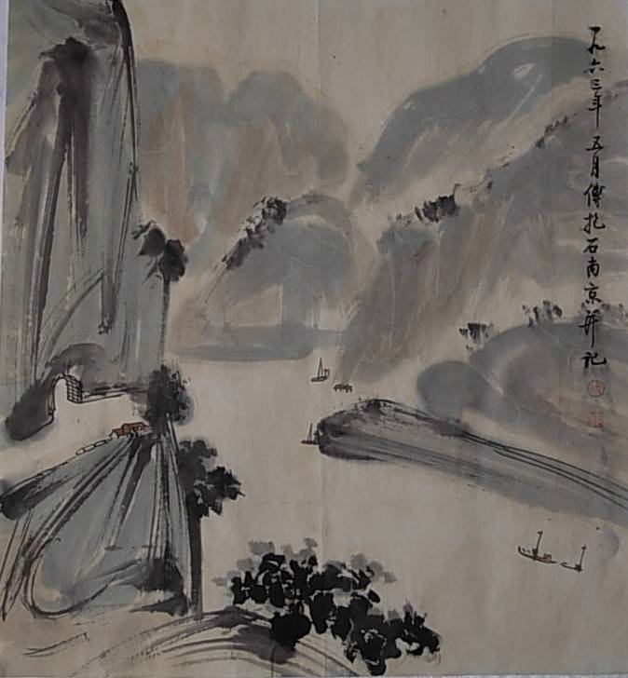
【山水阴阳】
古代以山南、水北为阳，以山北、水南为阴。
《愚公移山》：“指通豫南，达于汉阴。”“汉阴”指汉水南面。《登泰山记》：“泰山之阳，汶水西流；其阴，济水东流。”《游褒禅山记》：“所谓华阳洞者，以其乃华山之阳名之也。”

Slide 14
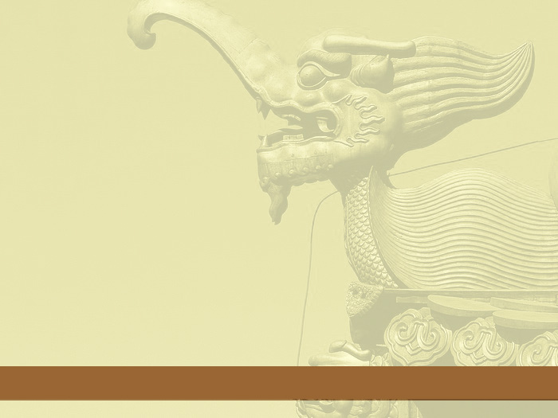
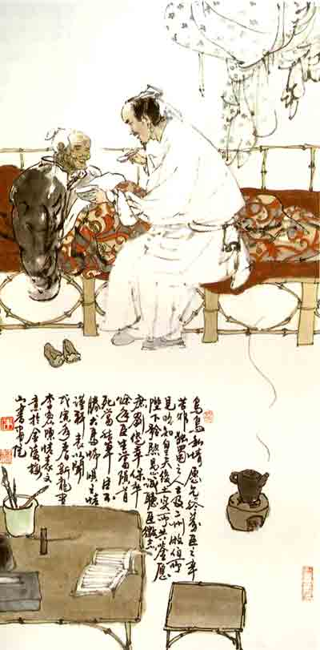
三、科举制度
科举前的汉代察举制度
【察举】汉代选拔官吏制度的一种形式。察举有考察、推举的意思，又叫荐举。由侯国、州郡的地方长官在辖区内随时考察、选取人才，推荐给上级或中央，经过试用考核，再任命官职。《陈情表》：“前太守臣逵，察臣孝廉；后刺史臣荣，举臣秀才。”
【孝廉】汉代察举制的科目之一。

Slide 15
【征辟】也是汉代选拔官吏制度的一种形式。
征，是皇帝征聘社会知名人士到朝廷充任要职。
辟，是中央官署的高级官僚或地方官吏任用属吏，再向朝廷推荐。
《张衡传》：“连辟公府，不就。”“安帝雅闻衡善术学，公车特征拜郎中。”

Slide 16
科举制度
由隋朝开始，明朝科举考试形成了完备的制度，共分四级：院试(即童生试)、乡试、会试和殿试，考试内容基本是儒家经义，以“四书”文句为题，规定文章格式为八股文。
【乡试】明清两代每三年在各省省城举行的一次考试，正榜所取的叫举人，第一名叫解(jie)元。

Slide 17
【会试】明清两代每三年在京城举行的一次考试，考试由礼部主持，录取三百名为贡士，第一名叫会元。
【殿试】是科举制最高级别的考试，皇帝在殿廷上，对会试录取的贡士亲自策问，以定甲第。录取分为三甲：一甲三名，赐“进士及第”的称号，第一名称状元(鼎元)，第二名称榜眼，第三名称探花。

Slide 18

四、生活习俗
【十二生肖】
生肖，又称属相。古代术数家拿十二种动物来配十二地支，子为鼠，丑为牛，寅为虎，卯为兔，辰为龙，巳为蛇，午为马，未为羊，申为猴，酉为鸡，戌为狗，亥为猪。后以为某人生在某年就肖某物，如子年生的肖鼠，亥年生的肖猪，称为十二生肖。

Slide 19
【座次】
古时官场座次尊卑有别，十分严格。官高为尊居上位，官低为卑处下位。古人尚右，以右为尊，“左迁”即表示贬官。《廉颇蔺相如列传》：“以相如功大，拜为上卿，位在廉颇之右。”

Slide 20

古代建筑通常是堂室结构，前堂后室。在堂上举行的礼节活动是南向为尊。皇帝聚会群臣，他的座位一定是坐北向南的。因此，古人常把称王称帝叫做“南面”，称臣叫做“北面”。室东西长而南北窄，因此室内最尊的座次是坐西面东，其次是坐北向南，再次是坐南面北，最卑是坐东面西。《鸿门宴》中有这样几句：“项王、项伯东向坐，亚父南向坐，……沛公北向坐，张良西向侍。”项王座次最尊，张良座次最卑。

Slide 21
五、音乐文娱
【五声】
也称“五音”，即我国古代五声音阶中的宫、商、角、徵(zhi)、羽五个音级。
【文房四宝】
旧时对笔、墨、纸、砚四种文具的总称。
【六书】
古人分析汉字的造字方法而归纳出来的六种条例，即象形、指事、会意、形声、转注、假借。

Slide 22
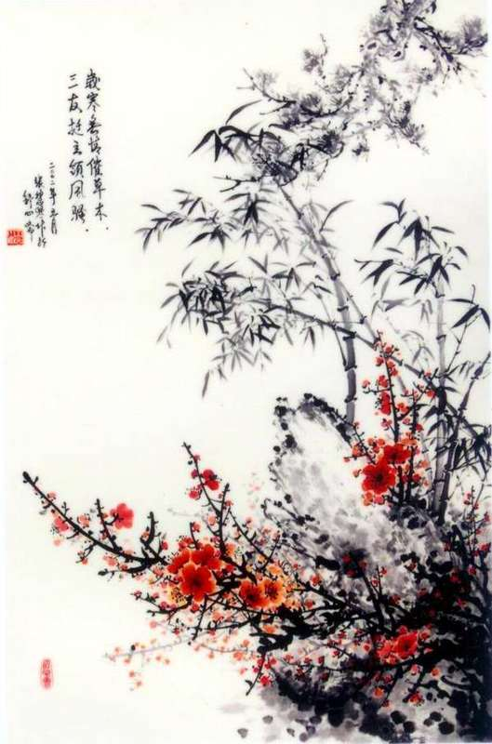
【岁寒三友】
指古诗文中经常提到的松、竹、梅。
松，是耐寒树木，经冬不凋，常被看作刚正节操的象征。
竹，也经冬不凋，且自成美景，它刚直、谦逊，不亢不卑，潇洒处世，常被看作不同流俗的高雅之士的象征。
梅，迎寒而开，美丽绝俗，是坚韧不拔的人格的象征。

Slide 23
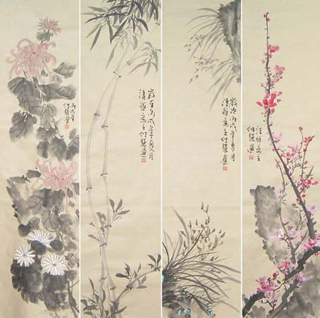
【花中四君子】
菊竹兰梅

Slide 24
古诗文中常提到的梅、竹、兰、菊。
兰，一则花朵色淡香清，二则多生于幽僻之处，故常被看作是谦谦君子的象征。菊，它不仅清丽淡雅、芳香袭人，而且具有傲霜斗雪的特征；它艳于百花凋后，不与群芳争列，故历来被用来象征恬然自处、傲然不屈的高尚品格。“梅、竹”见上条（岁寒三友）。

Slide 25
六、文史典籍
【四书】《大学》《中庸》《论语》《孟子》的合称。
【五经】《诗》《书》《礼》《易》《春秋》五部儒家经典的简称，始称于汉武帝时。
【六经】指的是六部儒家经典，即在“五经”外，另加《乐经》。也有称“六经”为“六艺”的，韩愈《师说》中的“六艺经传皆通习之”中的“六艺”即“六经”。

